Slide 1
A MATRIZ DE RISCO COMO INSTRUMENTO DE PLANEJAMENTO DA CONTRATAÇÃO PÚBLICA
FELIPE BOSELLI

Slide 2

POR QUE PLANEJAR?

Slide 3
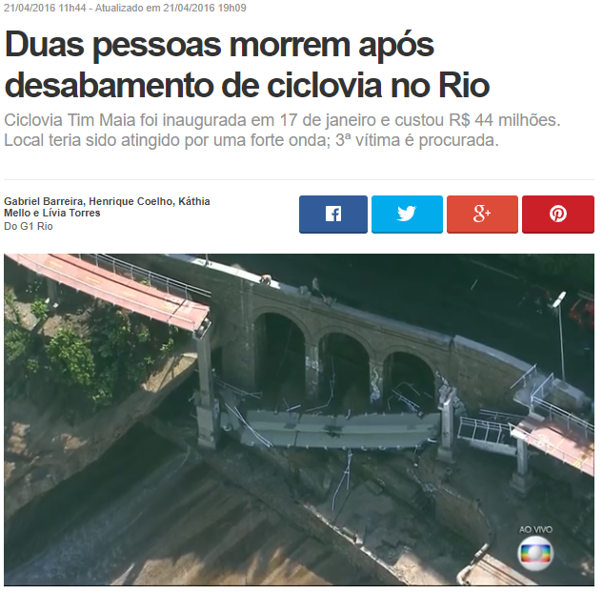

Slide 4


Slide 5
CUSTOS

Slide 6
CUSTOS

Slide 7
CUSTOS

Slide 8
CUSTOS

Slide 9
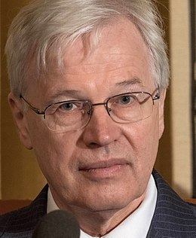

Oliver Hart
Bengt Holmström

Slide 10
RESULTADO ECONÔMICO PRETENDIDO
RISCO CONTRATUAL

Slide 11
RESULTADO ECONÔMICO PRETENDIDO
RISCO CONTRATUAL

Slide 12
ASSIMETRIA
DE INFORMAÇÕES

Slide 13
“DE RISCO”
GERENCIAMENTO
MAPA
APETITE
POLÍTICA
GESTÃO
MATRIZ

Slide 14
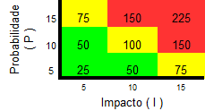
SETIC
bit.ly/2k6LLxs

Slide 15
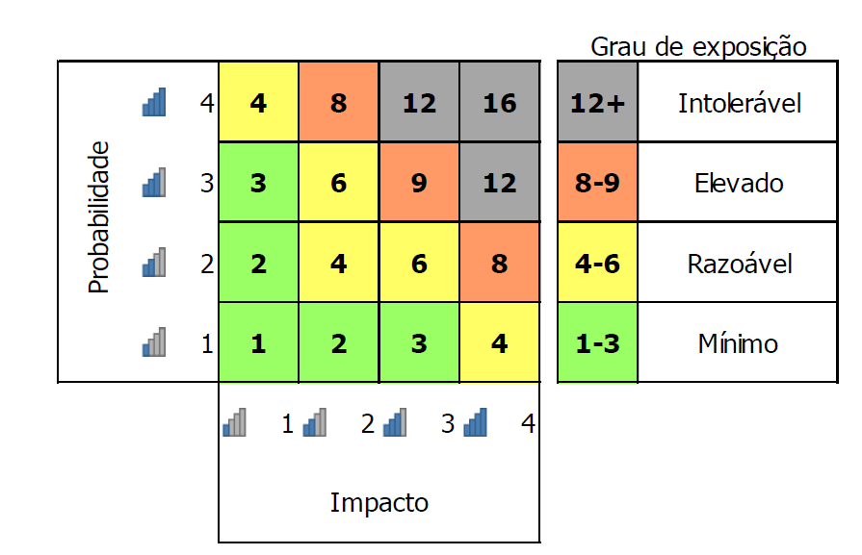
PORTFÓLIO DE RISCOS CASAN

Slide 16
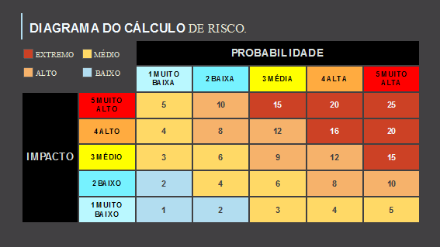
RODRIGO PIRONTI
bit.ly/2kqKrWz

Slide 17
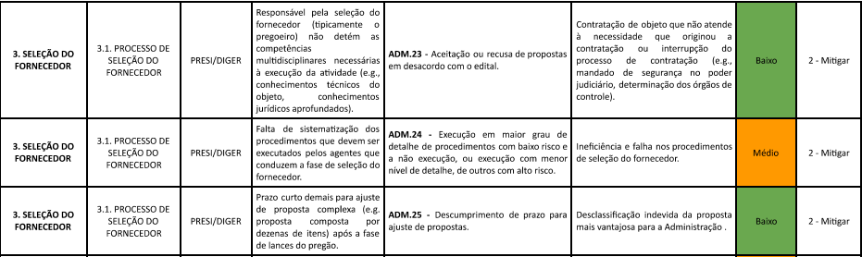

Slide 18
MATRIZ DE RISCO CONTRATUAL
EVENTO DE RISCO | ALOCAÇÃO
ERRO DE PROJETO | CONTRATANTE
FALTA DE FUNCIONÁRIO | CONTRATADA
VARIAÇÃO CAMBIAL | CONTRATADA <10% CONTRATANTE ≥10%

Slide 19
REGRA DE OURO DA ALOCAÇÃO
CONTROLE = RESPONSABILIDADE

Slide 20
APLICANDO A MATRIZ DE RISCO CONTRATUAL

Slide 21
PARA RESTABELECER A RELAÇÃO QUE AS PARTES PACTUARAM INICIALMENTE ENTRE OS ENCARGOS DO CONTRATADO E A RETRIBUIÇÃO DA ADMINISTRAÇÃO PARA A JUSTA REMUNERAÇÃO [...], OBJETIVANDO A MANUTENÇÃO DO EQUILÍBRIO ECONÔMICO-FINANCEIRO INICIAL DO CONTRATO, NA HIPÓTESE DE SOBREVIREM FATOS IMPREVISÍVEIS, OU PREVISÍVEIS PORÉM DE CONSEQÜÊNCIAS INCALCULÁVEIS, RETARDADORES OU IMPEDITIVOS DA EXECUÇÃO DO AJUSTADO

Slide 22
CASO DE FORÇA MAIOR
CASO FORTUITO
FATO DO PRÍNCIPE
CONFIGURANDO ÁLEA ECONÔMICA EXTRAORDINÁRIA E EXTRACONTRATUAL

Slide 24
CONCLUSÕES

Slide 25

felipe@boselli.com.br
@felipeboselli

